Slide 1
Derecho preclásico
Características y fuentes.

Slide 2
Características
Tras la caída de la Monarquía etrusca y la expulsión de Tarquino el Soberbio de Roma, comenzó una nueva organización política denominada República.
Al orden jurídico de gran parte de este período se le denominó Derecho preclásico, que abarca desde la expedición de la Ley de las XII Tablas (451 a.C.) y hasta la expedición de la Lex Iulia Iudiciorum Privatorum (17 a.C.).

Slide 3
Características del der. Preclás.
i. Secularización del Derecho. Tras un largo proceso secularizarse el Derecho es separado de la religión de la siguiente manera:
Con la publicación de la ley de las XII Tablas en 451 a.C. el derecho es conocido por toda la comunidad, ya no es solo el monopolio de los colegios pontificales, aunque los pontífices continuaban guardando los secretos de su aplicación.
Gneo Flavio, escriba del célebre censor Apio Claudio publica en el año 304 a.C. el calendario judicial y las fórmulas de las legis actionis liber actionum, creando con ello el ius flavianum.
El tribuno de la plebe Tiberio Carucanio en el 254 a.C. es elevado al cargo de pontifice máximo, originando con ello, que el derecho no solo fuera conocido por los patricios, sino también por los plebeyos.
Sexto Aelio Peto en el año 204 a.C. publica su famoso libro llamado Tripertita, el cual contiene una reproducción de la Ley de las XII Tablas, su interpretatio y las legis actiones (ius aelianum).
A partir de este momento, el derecho fue accesible a todos los ciudadanos romanos, existiendo ya una clara distinción entre el derecho y la religión, por lo tanto, el derecho romano se convirtió en un derecho laico.

Slide 4
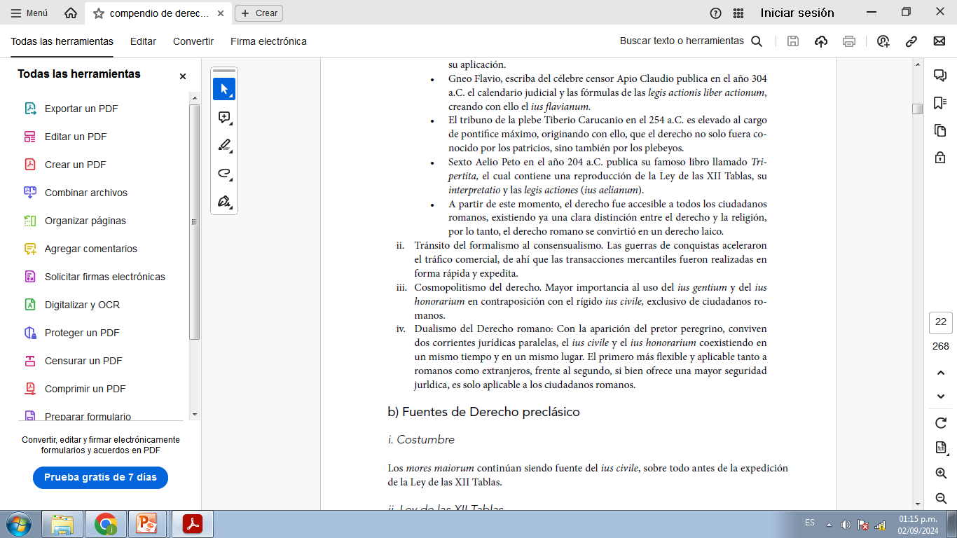
Caracteristicas…..

Slide 5
Fuentes del derecho preclásico
i. Costumbre
Los mores maiorum continúan siendo fuente del ius civile, sobre todo antes de la expedición de la Ley de las XII Tablas.
ii. Ley de las XII Tablas
En los primeros años de la República y dentro del conflicto surgido entre la clase patricia y plebeya fue aprobado en los años de 451-450 a.C. un conjunto de normas conocidas con el nombre de la Ley de las XII Tablas.
Es un conjunto de normas que de acuerdo con la tradición fueron redactadas por una comisión integrada por diez magistrados (decemviri legibus scribundis), razón por la que también se le conoce como ley decenviral.
Si bien se conoce muy poco de este ordenamiento jurídico, se ha podido reconstruir a través de fuentes indirectas su contenido, por ello se sabe que contenía normas de Derecho privado, criminal y procesal.

Slide 6
Ley de las XII tablas.
En 462 a.C. el tribuno de la plebe Cayo Terentilio Harsa propuso un plebiscito para obtener un derecho escrito que debía valer para patricios y plebeyos, oponiéndose los patricios a través del Senado. Ocho años más tarde, se envió una comisión de tres miembros a Grecia a fin de estudiar la técnica de las leyes escritas.
A su regreso los comicios por centurias votaron una ley que suspendía todas las magistraturas ordinarias y entregó el poder a los decenviros. Primero fueron redactadas diez tablas, un año más tarde se redactaron dos tablas más. Tras una revuelta, los decenviros fueron removidos del poder y se regresó al orden republicano de las magistraturas ordinarias.

Slide 7
Cont. Fuentes del der. preclásico
iii. Leyes rogadas (leges rogatae)
Concepto.- Disposición jurídica aprobada por el populus, reunido en comicios a propuesta de un magistrado (rogatio), de ahí el nombre de lex rogata, distinta de las lex data que es dictada directamente por el magitrado.
Según Gayo, la ley es lo que el pueblo manda y estatuye (lex est quod populus iubet atque constituit), es decir, lo que el pueblo romano prescribe, interrogado por un magistrado.
Procedimiento.- el magistrado, que podía ser el cónsul, el pretor o el tribuno proponían una iniciativa (rogatio) a los comicios por centurias o por tribus, los cuales votaban la aceptación o rechazo de la iniciativa.

Slide 8
Cont. Proced. Ley rogada
La votación se hacía en el orden establecido en las centurias o en las tribus. Se empleaban unas tablillas de madera en la que se podía aceptar la iniciativa (uti rogas) o rechazarla (antiqua). Finalizada la votación, el magistrado comunicaba el resultado (renuntiatio) e inmediatamente la ley entraba en vigor. A partir de la expedición de la lex Publilia Philonis de 339 a.C. fue necesario que la ley aprobada por lo comicios fuera previamente aceptada por el Senado a través de su auctoritas patrum.

Slide 9
Partes de las Leyes rogadas
La praescriptio, que contenía indicaciones formales, el nombre del magistrado proponente, el día y lugar de la votación, la primera centuria o tribu que votó.
La rogatio propiamente, esto es, el contenido de la disposición, dividida por lo general en capítulos.
La sanctio, es decir, las consecuencias en caso de violación de la rogatio.
Continuando con las fuentes del derecho preclásico tenemos a los:
iv. Plebiscitos

Slide 10
Los plebiscitos continua…
Son las decisiones votadas por la plebe en los concilia plebis a propuesta de un tribuno. Básicamente se trata de medidas administrativas o legislativas aprobadas por los concilia plebis a propuesta del tribuno de la plebe.
Si bien en un principio solo eran aplicables a los plebeyos, a partir de la lex Hortensia del 286 a.C. se convirtieron en obligatorios también para los patricios.

Slide 11
v. Edicto de los magistrados
QUE ES: Normas creadas por los magistrados en los asuntos de su competencia a las que debían mantenerse y someterse los ciudadanos, adaptando su conducta a ellas.
Fundamento.- se basaba en el imperium otorgado a los magistrados, de donde se desprende el ius edicendi, esto es, la facultad de decir el derecho a través de su edicto.
Quienes mas tenían esa facultad.- Además de los cónsules, tanto el pretor urbano como el peregrino y los ediles, y en las provincias, los gobernadores y los cuestores fueron los magistrados que más desarrollaron esta facultad de decir el Derecho.
Inicio.- Cuando un magistrado se disponía a ocupar el cargo debía publicar su programa general, el cual contenía los criterios que seguiría en su administración de justicia (edictum anual), también podían dictar normas en ocasión de un caso no previsto (edictum repentinum). Al ser el cargo anual, era evidente que ese programa general no se modificaba de un año a otro, por lo que se trasmitía de pretor a pretor (edictum vetus o traslaticium).

Slide 12
Cont. De los edictos del mag…
Su importancia.- se encuentra en la aparición del procedimiento formulario reconocido por la lex Aebutia del año 150 a.C? y las leges Iuliae Iudiciariae de 17 a. C? que generalizaron su uso. Con este procedimiento, el pretor podía con mayor libertad poner en marcha la facultad de crear el Derecho a través del ejercicio de su iurisdictio.
Contenido del edicto.- i. Ámbito material y territorial de la jurisdicción del magistrado; ii. Medios procesales ordinarios; iii. Acciones extraordinarias; iv. Nulidad y ejecución de la sentencia; v. interdictos y recursos complementarios.

